Slide 1
VSCodeでROSデバッグ v0.6
チームリラックマ
gogo5nta
2018.08.07

Slide 2
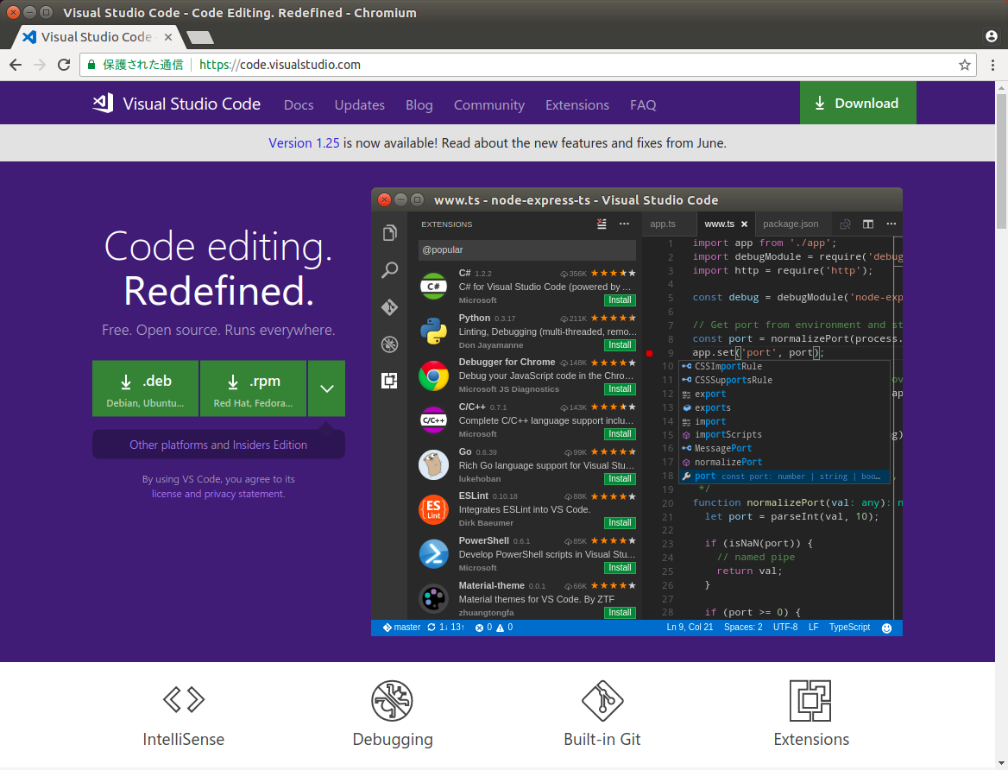
1. VSCodeの入手
https://code.visualstudio.com/
上記URLから.debをダウンロード

Slide 3
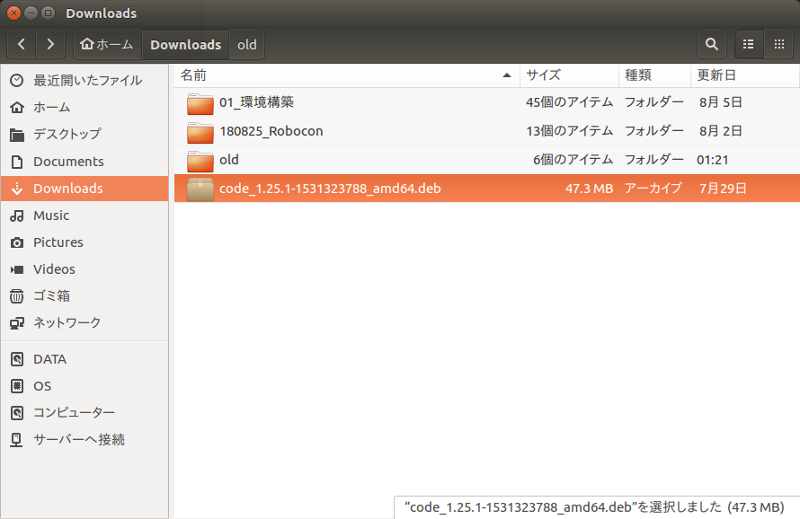
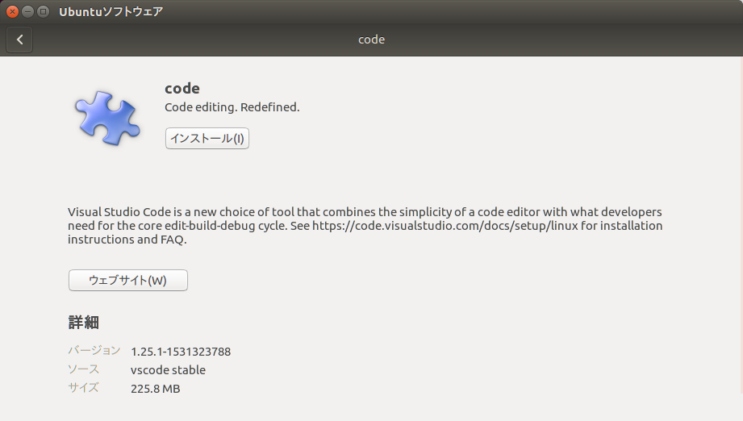
2. VSCodeのインストール
マウス右 > ソフトウェアのインストールで開く

Slide 4
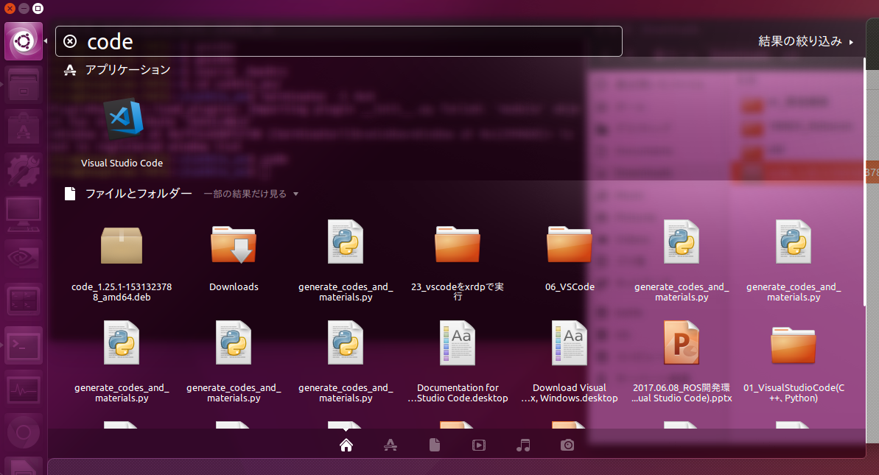
3. VSCode(code)起動
ターミナル上で
$ code
またはcodeで検索

Slide 5
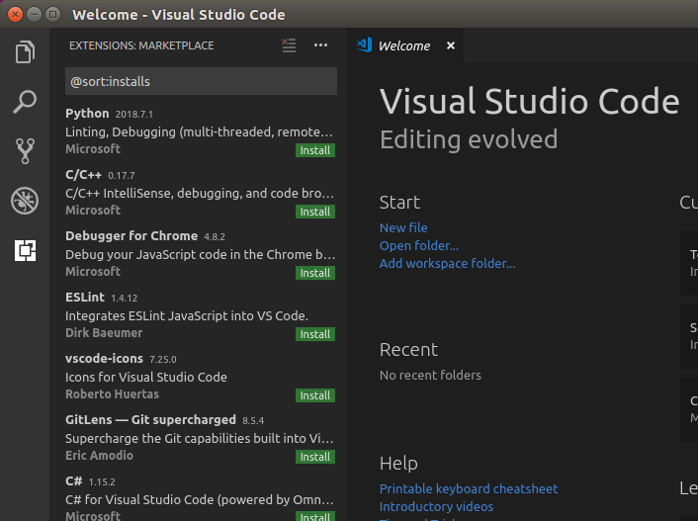
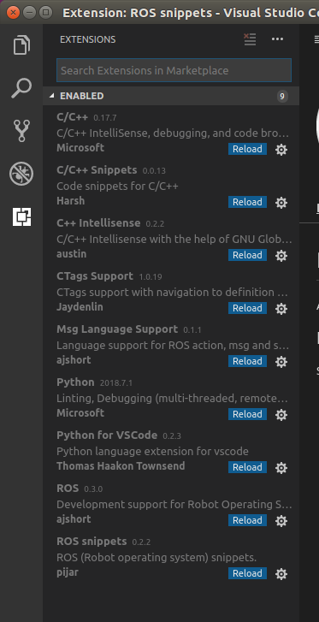
4. VSCodeの設定（初回)
拡張機能のおすすめ
C/C++
C/C++ Snippets
C++ intellisense
Ctags
Python
Python for VSCode
ROS
ROS snippets
C++、python、ROSで検索

Slide 6
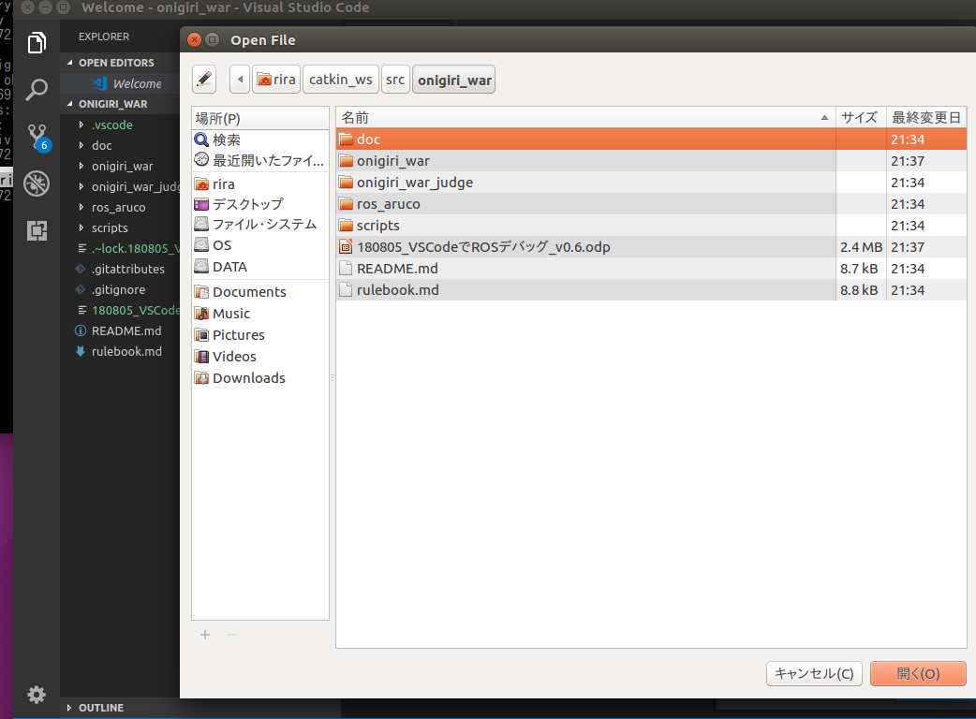
5. フォルダの設定(プロジェクト毎初回のみ)
Open Foloderで、 以下を選択
~/catkin_ws/src/onigiri_war

Slide 7
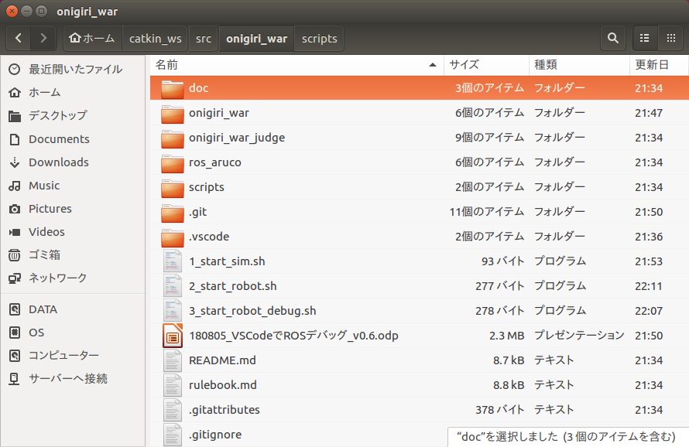
6. Debug用に修正
debug用に以下のファイルを作成
onigiri_war/onigir_iwar/launch/sim_robot_debug_run.launch (debug用robot起動)
<?xml version="1.0"?>
<launch>
<!-- blue side robot -->
<group ns="blue_bot">
<!-- enemy bot run -->
<node pkg="onigiri_war" type="enemy.py" name="enemyRun" output="screen"/>
</group>
<!-- red side robot -->
<group ns="red_bot">
<!-- Your robot control node run -->
<!-- include file="$(find onigiri_war)/launch/your_onigiri.launch" /-->
</group>
</launch>
1_start_sim.sh (sim起動)
2_start_robot.sh (robot起動)
3_start_robot_debug.sh (debug用robot起動)
#!/bin/bash
echo "start onigiri_setup_sim "
roslaunch onigiri_war onigiri_setup_sim.launch
#!/bin/bash
echo "start robot script(debug)"
# set judge server state "running"
bash onigiri_war_judge/test_scripts/set_running.sh localhost:5000
# launch robot control node
roslaunch onigiri_war sim_robot_run.launch
#roslaunch onigiri_war/launch/sim_robot_debug_run.launch
#!/bin/bash
echo "start robot script(debug)"
# set judge server state "running"
bash onigiri_war_judge/test_scripts/set_running.sh localhost:5000
# launch robot control node
# roslaunch onigiri_war sim_robot_run.launch
roslaunch onigiri_war/launch/sim_robot_debug_run.launch

Slide 8
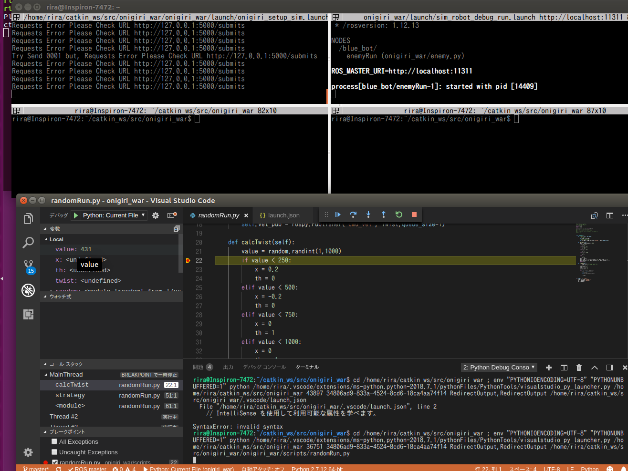
7. ROS Pythonでデバッグ
複数ターミナル起動は、
terminatorがおすすめ。
#インストール
$ sudo apt-get install terminator
$ cd ~/catkin_ws/src/onigiri_war
ターミナル1: bash 1_start_sim.sh
ターミナル2: bash 2_start_robot.sh (通常)
bash 3_start_robot_debug.sh (debug)
以下をファイルを開き、debug python: current Files (F5)を実行
onigiri_war/onigiri_war/scripts/randomRun.py

Slide 9
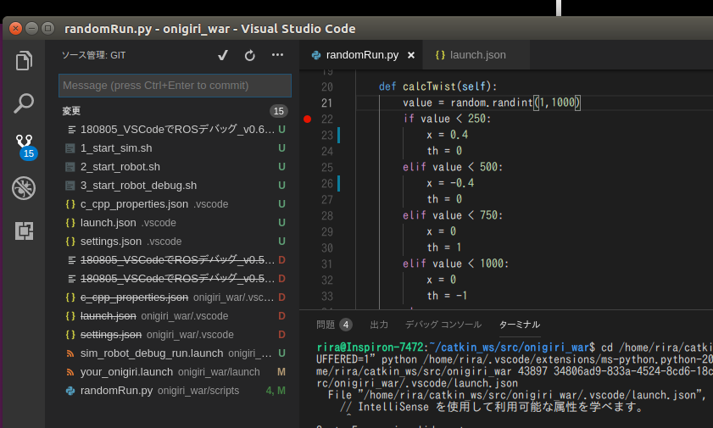
8. gitによるソース管理
VSCode上から簡単にgit管理が可能
※ 事前にgit cloneしたソースの場合

